Slide 1
TURKISH 1 (UHF1271) SAYILAR&SIRA SAYILARI&HAFTA GÜNLERİ NUMBERS&ORDINALS&WEEKDAYS
Centre for Modern Languages and Human Sciences
Dr. Fatkhiddin Mansurov
fatkhiddin@ump.edu.my

Slide 2
SAYILAR VE SIRA SAYILARI NUMBERS AND ORDINALS
0 | SIFIR | 20 | YİRMİ
1 | BİR | 30 | OTUZ
2 | İKİ | 40 | KIRK
3 | ÜÇ | 50 | ELLİ
4 | DÖRT | 60 | ALTMIŞ
5 | BEŞ | 70 | YETMİŞ
6 | ALTI | 80 | SEKSEN
7 | YEDİ | 90 | DOKSAN
8 | SEKİZ | 100 | YÜZ
9 | DOKUZ | 1000 | BİN
10 | ON | 1000000 | MİLYON

Slide 3
SIRA SAYILARI ORDINALS
0 | SIFIR | 20. | YİRMİNCİ
1. | BİRİNCİ | 30. | OTUZUNCU
2. | İKİNCİ | 40. | KIRKINCI
3. | ÜÇÜNCÜ | 50. | ELLİNCİ
4. | DÖRDÜNCÜ | 60. | ALTMIŞINCI
5. | BEŞİNCİ | 70. | YETMİŞİNCİ
6. | ALTINCI | 80. | SEKSENİNCİ
7. | YEDİNCİ | 90. | DOKSANINCI
8. | SEKİZİNCİ | 100. | YÜZÜNCÜ
9. | DOKUZUNCU | 1000. | BİNİNCİ
10. | ONUNCU | 1000000. | MİLYONUNCU

Slide 4
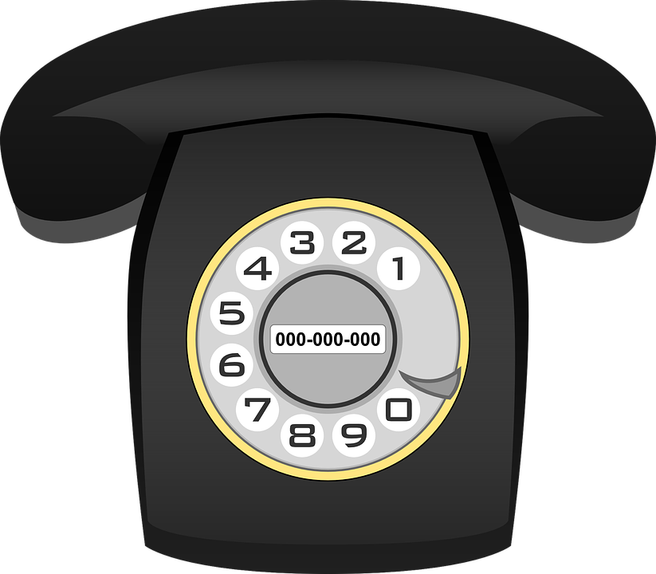
TELEFON NUMARALARI PHONE NUMBERS
0532 123 45 67
012 345 67 89
+60 111 222 33 44
+90 212 333 44 55

Slide 5
HAFTA GÜNLERİ DAYS OF THE WEEK IN TURKISH
PAZARTESİ
SALI
ÇARŞAMBA
PERŞEMBE
CUMA
CUMARTESİ
PAZAR

Slide 6
HAFTA GÜNLERİ DAYS OF THE WEEK IN TURKISH
GÜN – DAY
HAFTA – WEEK
HAFTASONU – WEEKEND
DÜN – YESTERDAY
BUGÜN – TODAY
YARIN - TOMORROW
BU HAFTA – THIS WEEK

Slide 7
HAFTA GÜNLERİ DAYS OF THE WEEK IN TURKISH
Please do not forget!
To say “on Sunday” we have to use the expression: Pazar günü;
The days of the week are not capitalized in the sentences;
To say exact day it should be used:
the day, month and weekday as in: 12 Mayıs Salı

Slide 8
TEŞEKKÜRLER...

